Slide 1

ETIKA I MORAL U PISANJU NAUČNO-ISTRAŽIVAČKOG RADA
- plagijatorstvo i duplikati – ili
ŠTA SE SME, A ŠTA NE SME
PRILIKOM PISANJA RADA
Prof. dr Vladimir Kukolj

Slide 2
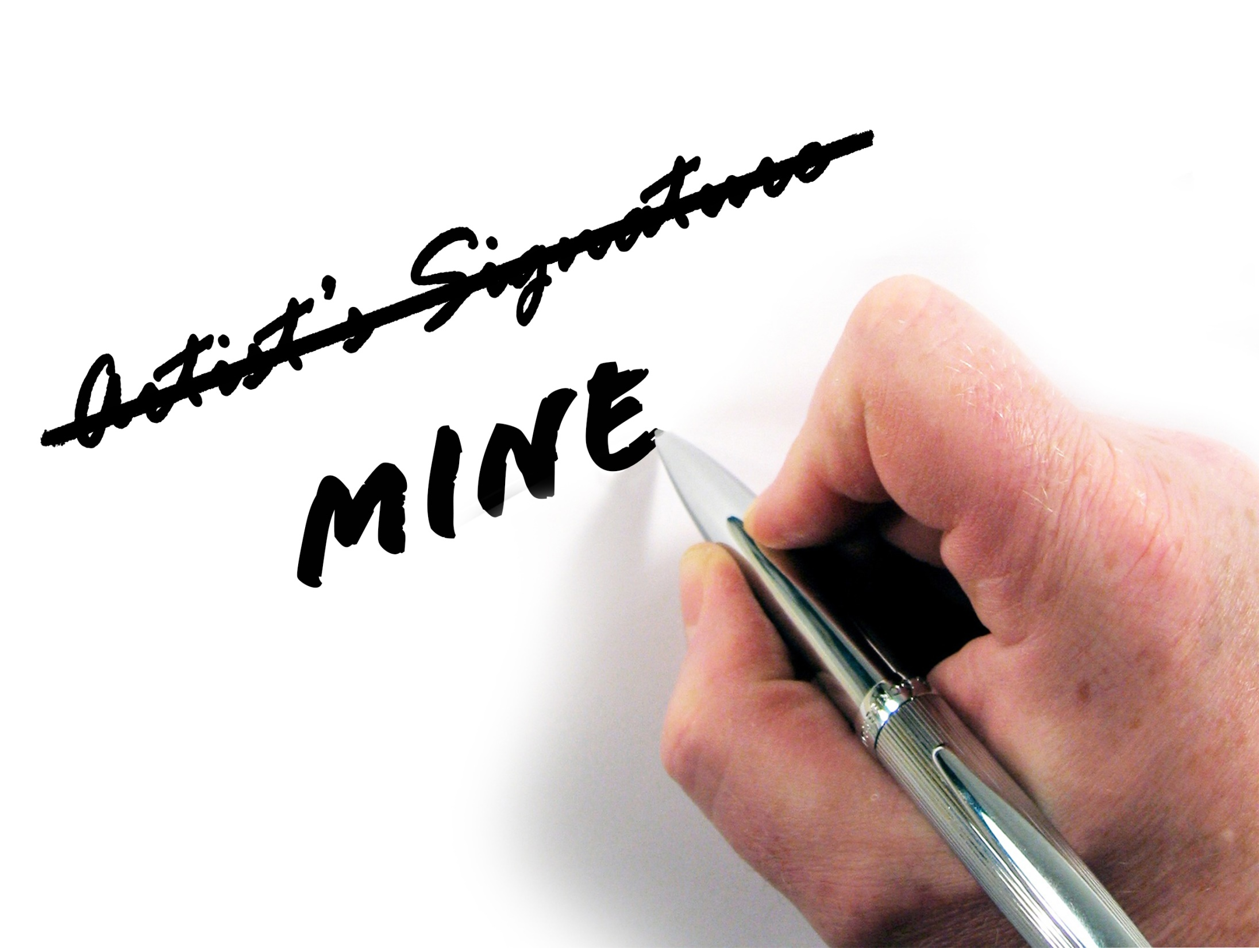
PLAGIJARIZAM
- Korišćenje tuđih reči i ideja ili tuđeg rada, u celini ili delovima, bez navođenja izvornog autorstva ili izvornika, odnosno protivzakonito prisvajanje tuđih intelektualnih tvorevina i naučnih rezultata i njihovo prikazivanje kao svojih.
- Prisvajanje ideja, metoda ili pisanih reči drugih, bez ukazivanja na autora, s namerom da budu prikazani kao originalno delo.

Slide 3


Slide 4
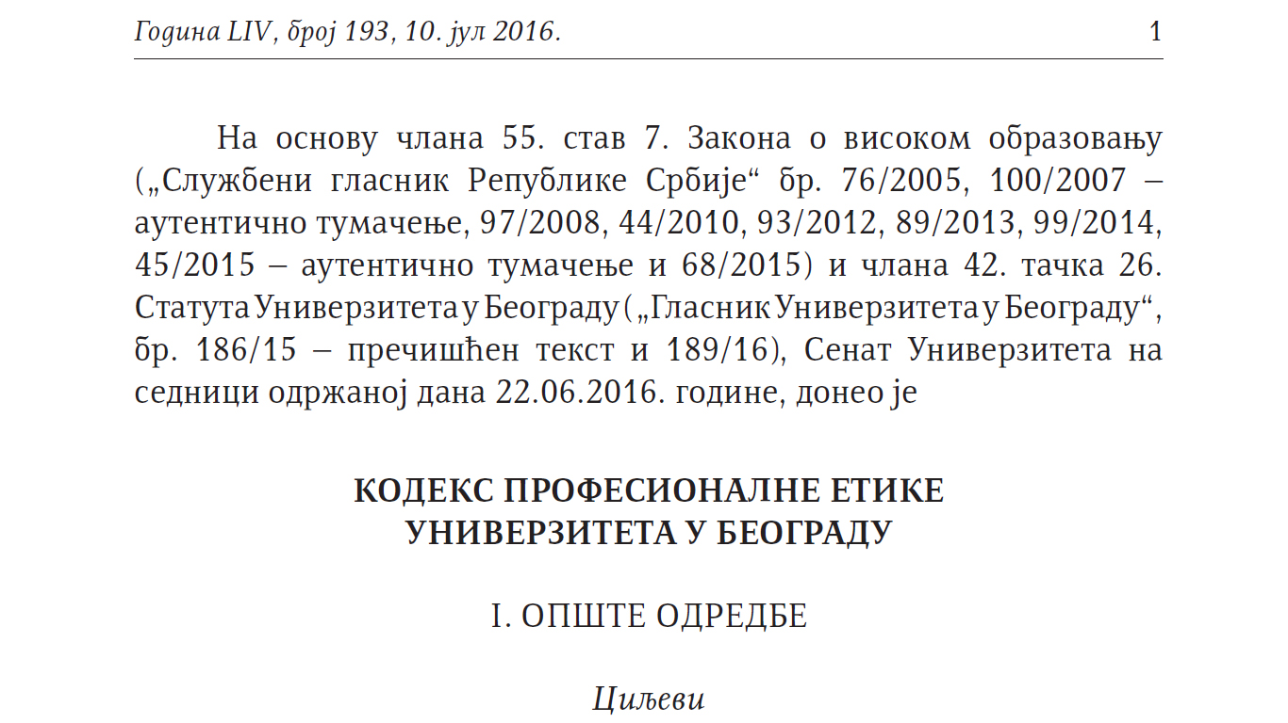
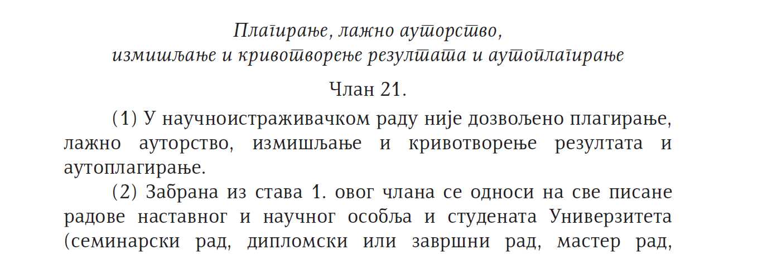

Slide 5

1. Preuzimanje materijala i prikazivanje kao sopstvenog (intelektualna krađa)
2. Kupovina rada od druge osobe ili preuzimanje tuđeg rada sa interneta
3. Kopiranje celog rada bez navođenja izvora
4. Potpisivanje tuđeg teksta
5. Autoplagijat – preuzimanje teksta iz sopstvenog rada bez navođenja izvora
6. Plagijat prevođenjem bez navođenja izvora
7. Parafraziranje bez navođenja izvora
8. Navođenje tuđeg teksta bez citiranja
9. Nenamerni plagijarizam
Tipovi plagijarizma

Slide 6
NAČINI NASTANKA PLAGIJATA
DOSLOVNO PREUZIMANJE teksta drugog autora, odnosno kopiranje iz elektronskih ili štampanih izvora, sa srpskog ili stranog jezika, u delovima ili celosti, bez navođenja imena autora i izvora iz kojeg je tekst preuzet, kao i bez jasnog obeležavanja preuzetog dela.
bez navođenja imena autora
PREPRIČAVANJE ili sažimanje teksta drugog autora iz elektronskih ili štampanih izvora, sa srpskog ili stranog jezika, u delovima ili celosti, bez odgovarajućeg navođenja imena autora i izvora iz kojeg je tekst preuzet, kao i bez jasnog obeležavanja prepričanog dela
bez odgovarajućeg navođenja imena autora
PREDSTAVLJANJE ideja drugih autora kao svojih, bez odgovarajućeg navođenja imena autora, odnosno izvora iz koga je tekst preuzet
bez
odgovarajućeg navođenja imena autora

Slide 7
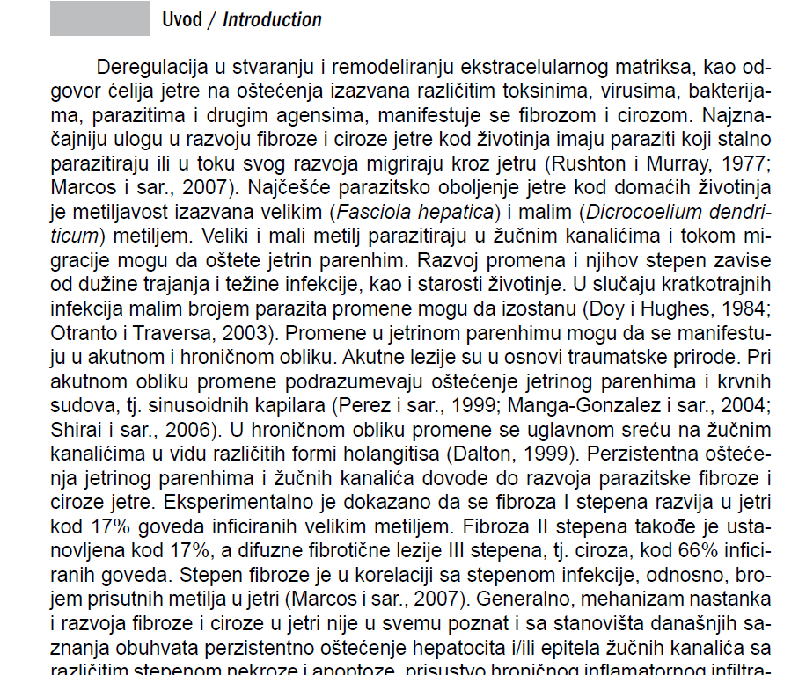
Pravilno citiranje tuđih radova

Slide 8
KADA SE MORA CITIRATI IZVOR?
Kada stavite citat pod znake navoda
Kada neke autorove reči zamenite sinonimima
Kada kompletno parafrazirate ideje iz reference
Kada je rečenica najvećim delom sastavljena od vaših misli, ali sadrži referencu na originalnu ideju autora
Kada pomenete autorovo ime u rečenici

Slide 9
AUTOPLAGIJAT - DUPLIKAT
- ponovno objavljivanje svog ranije objavljenog rada ili za drugu svrhu iskorišćenog rada kao novog i originalnog.

Slide 10
LAŽNO AUTORSTVO
- navođenje kao autora lica koje nije učestvovalo u izradi rada

Slide 11
Učešće autora
AUTOR – osoba koja preuzima intelektualnu odgovornost za prikazane rezultate istraživanja
KOAUTOR – osoba koja daje značajan intelektualni doprinos, teoretski ili ekperimentalni
Lica odgovorna za dodatnu profesionalnu pomoć
Lica koja učestvuju u svakodnevnom, rutinskom radu
Tehnička lica

Slide 12
IZMIŠLJANJE I KRIVOTVORENJE REZULTATA
- delovanje kojim se manipuliše predmetom, opremom ili procesom istraživanja, sa ciljem da rezultati naučnog istraživanja budu namerno podešeni ili tendenciozno protumačeni.

Slide 13


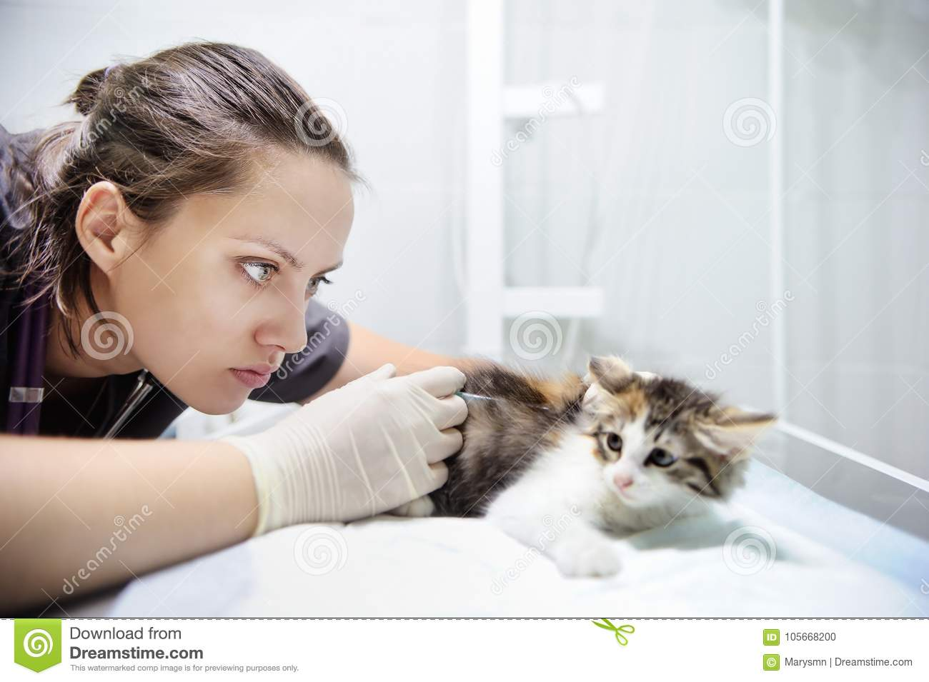
PREUZIMANJE FOTOGRAFIJA

Slide 14
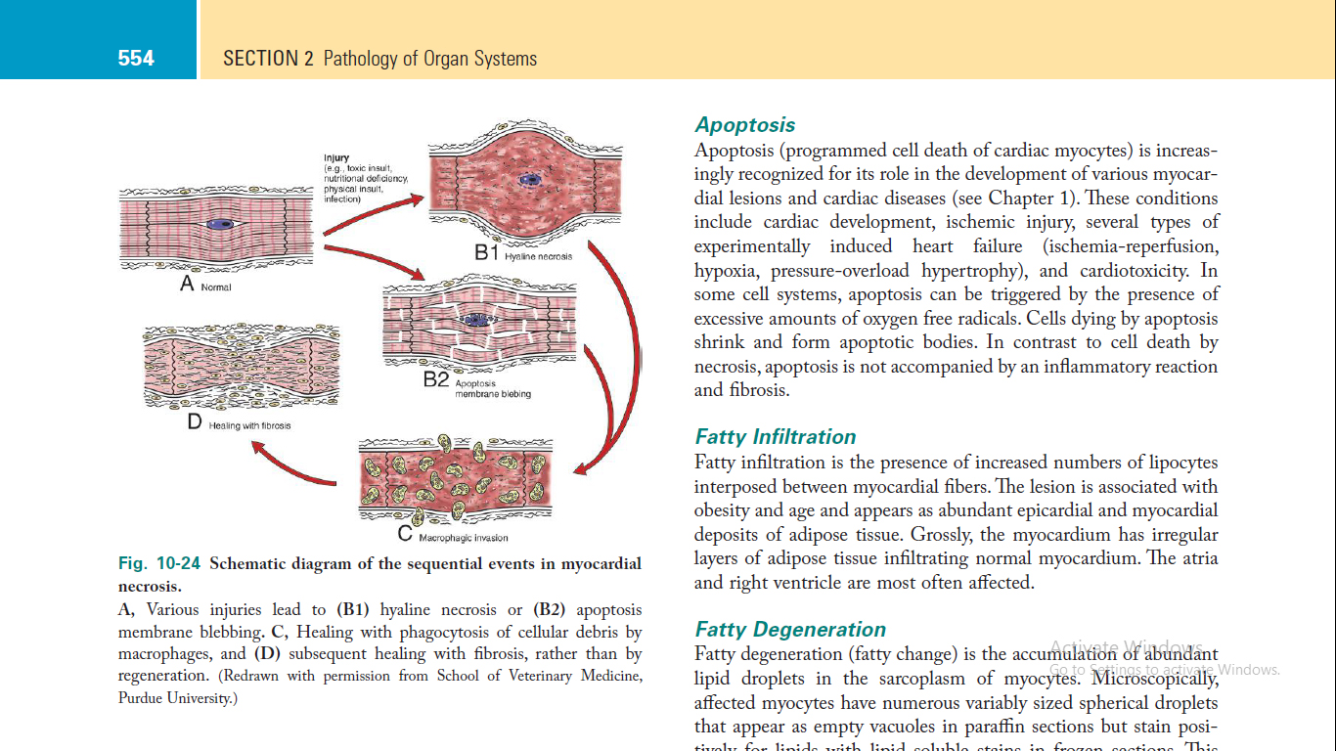

Slide 15
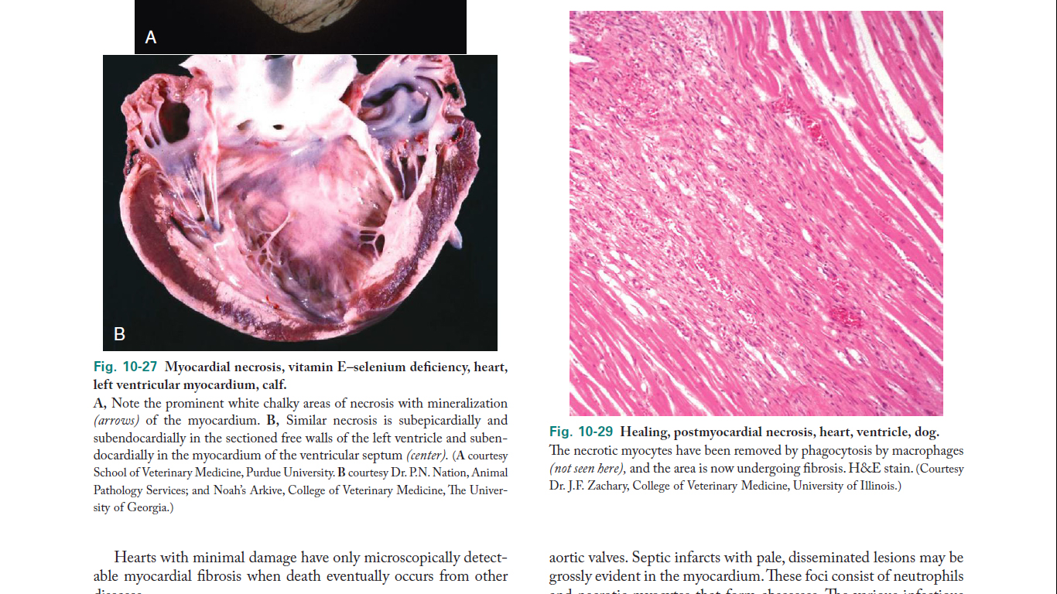

Slide 16
OTKRIVANJE PLAGIJATA
- softveri -
NISU KONAČNI POKAZATELJI PROVERAVA ČOVEK!!!
- alati koji lociraju slučajeve plagijarizma u tekstualnom dokumentu.
Porede tekst sa grupom tekstova koji su do tada objavljeni
Porede tekst sam za sebe tražeći razlike u stilu pisanja autora

Slide 17
OTKRIVANJE PLAGIJATA
- softveri -
Besplatni
Komercijalni
Chimpsky
CitePlag
CopyTracker
eTBLAST
Plagium
SeeSources
The Plagiarism Checker
Viper
Ithenticate
Turnitin
Copyscape
Digimarc Guardian
PlagTracker
PlagiarismDetect
PlagScan
Veriguide
Urkund

Slide 18
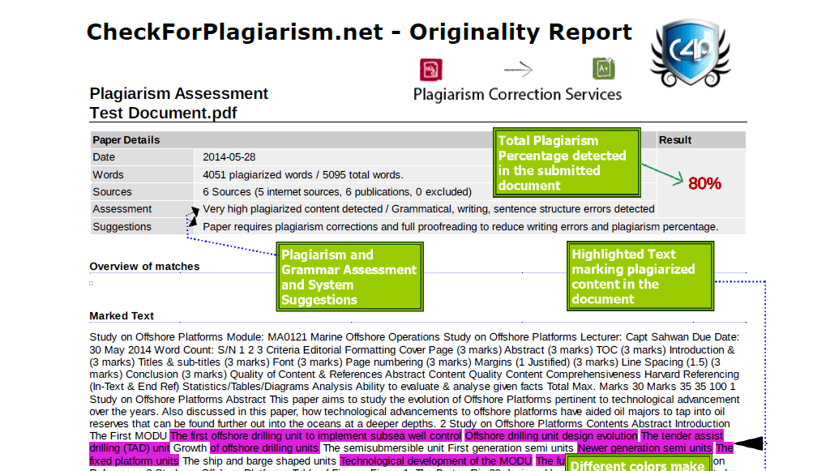
Primeri izveštaja o softverskoj proveri rada

Slide 19
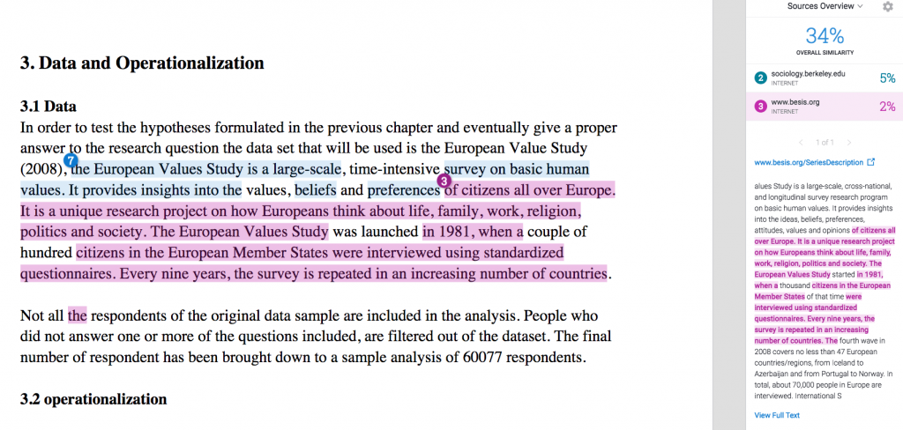
Primeri izveštaja o softverskoj proveri rada

Slide 20
